Slide 1
[A][n][droid] Maker
포스트 아포칼립스
소녀전선 like 프린세스 메이커

Slide 2
프롤로그
긴 전쟁이 끝났다.
우리는 평화를 되찾았다.
남겨진 과제는 전쟁의 상흔을 지우고,
새 시대에 새로운 가치를 불어넣는 것이었다.
망가진 세계를…
내 손으로 재건할 수 있을까?
그런 고민에 빠져있던 와중,
한 소녀가 날 찾아왔다.
전쟁 중 내 목숨을 구해줬던,
안드로이드 소녀가…

Slide 3



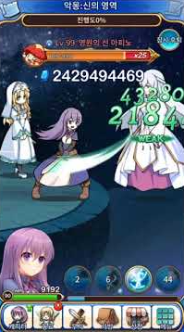
1. 어떤 게임인가?
안드로이드 육성 시뮬레이션
스케쥴 관리
스탯
성장
커뮤
스토리
총기
수동
전투

Slide 4
1. 어떤 게임인가?
안드로이드 육성
스토리
이벤트
스케쥴
전투
자립
엔딩
이벤트
도시 건설
아이템 개발
컨텐츠 시스템
리워드 시스템

Slide 5
안드로이드 소녀를 따라 도착한 곳은
산간 지방에 있는 숨겨진 연구소.
그곳에는 아무도 없었다.
[왔어…]
안드로시아의 말에 반응해 연구소가 동작한다.
연구소에 남겨진 메시지는 단 하나.
그 아이를 지켜주세요.
그때, 야생화된 기계들이 연구소에 쳐들어 온다.
안드로이드 소녀가 다시 한 번 내 목숨을 구해준다.
[잘 부탁해… 메이커… ]
그녀는 어째선지 나를 메이커라고 불렀다.

Slide 6
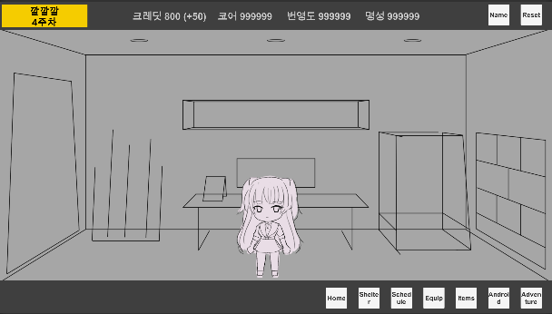

Slide 7
안드로이드 육성
안드로이드
스케쥴
전투
AndroidBaseInfo
ScheduleInfo
스케쥴 하나당 리워드 이미지 연출 필요
아이템 개발
AndroidLevelInfo
ScheduleLevelInfo
스토리
이벤트
AndroidEquipInfo
EquipItemInfo
ScheduleRewardInfo
ItemInfo
StageInfo
스테이지당
세부 csv 필요
ItemEffectInfo
StageRewardInfo

Slide 8
스토리 출력
씬(?)은 딱 2개 (플레이 화면 / 스토리 출력)
안드로이드의 능력치를 올리고,
능력치 조건 달성 시 [!] 를 눌러 스토리를 보거나
버전 업을 통해 스토리를 보는 게임이다.
무한정 기다리면 이론상 모든 스토리를 볼 수 있지만, 효율이 좋지 않아 쉽지 않다.
버전 업 (초기화)를 통해 점진적으로 효율을 높여서 모든 능력치를 달성하도록 유도한다.
플레이
화면
버전 업
(초기화)
능력치 달성 시
단막 스토리
시작 스토리
플레이
화면
버전 업 시
엔딩 스토리

Slide 9
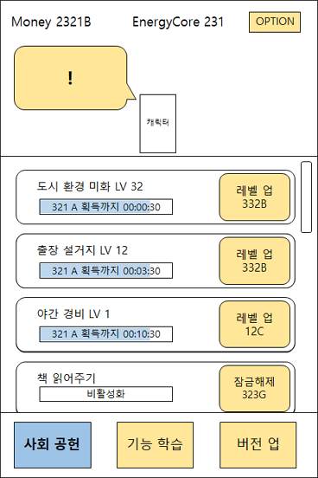
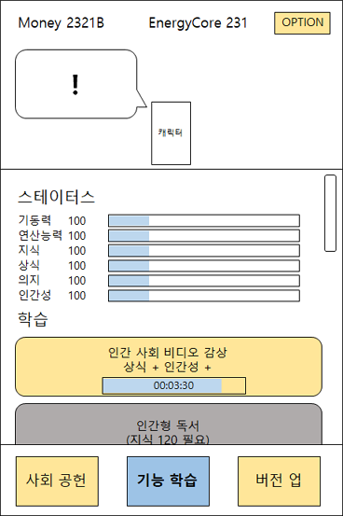
0. 기본 자원 및 데이터 정의
BaseResourceInfo 라는 데이터에서 초기 자원 (초기화 시 기본 자원)을 정의한다.
게임에서 사용하는 돈과 에너지코어 라는 캐시 자원을 money, energycore 라는 이름으로 정의한다.
시뮬레이션 장르에서 사용할 패러미터들을 정의하고 기초 패러미터 값을 정의한다.
처음부터 해금되어 시작할 사회 공헌 항목이 있다면 base 에서 정의한다.
BaseResorceInfo
money | 1000
energycore | 0
mobility | 100
computing | 100
knowledge | 100
commonsesnse | 100
willing | 100
humanity | 100
workingid | 1;2;3

Slide 10
1-1. 플레이 화면 > 사회 공헌
플레이 화면은 세 개의 탭으로 구성되어 있다.
돈을 버는 사회 공헌이 디폴트 탭이다.
실행 시 탭에 관한 클라이어튼 저장 정보가 없다면 일단 사회 공헌 탭이 표시된다.
사회 공헌은 내가 가르친 안드로이드의 복제품(?) 들이 사회에 나가서 전후 사회의 재건을 돕는다는 설정이다.
플레이어는 안드로이드들이 나가서 공헌하고 벌어온 돈으로 레벨업 하거나 기능 학습을 수행하게 된다.

Slide 11
1-1. 플레이 화면 > 사회 공헌 (관련 데이터)
WorkingInfo
id | key | _text
1 | AND_MAKER_WORKING_NAME_1 | 도시 환경 미화
2 | AND_MAKER_WORKING_NAME_2 | 출장 설거지
3 | AND_MAKER_WORKING_NAME_3 | 야간 경비
4 | AND_MAKER_WORKING_NAME_4 | 책 읽어주기
5 | AND_MAKER_WORKING_NAME_5 | -
6 | AND_MAKER_WORKING_NAME_6 | -
7 | AND_MAKER_WORKING_NAME_7 | -
8 | AND_MAKER_WORKING_NAME_8 | -
9 | AND_MAKER_WORKING_NAME_9 | -
10 | AND_MAKER_WORKING_NAME_10 | -
11 | AND_MAKER_WORKING_NAME_11 | -
12 | AND_MAKER_WORKING_NAME_12 | -
WorkingArgumentInfo
id | _activemoney공식 | arg1 | arg2 | arg3 | _rewardmoney공식 | arg4 | arg5 | rewardinterval
1 | arg1^(level값-1)*arg2+arg3 | 1.05 | 30 | 0 | (level값*arg4)+arg5 | 5 | 5 | 5
2 | arg1^(level값-1)*arg2+arg3 | 1.05 | 30 | 0 | (level값*arg4)+arg5 | 5 | 5 | 5
3 | arg1^(level값-1)*arg2+arg3 | 1.05 | 30 | 0 | (level값*arg4)+arg5 | 5 | 5 | 5
4 | arg1^(level값-1)*arg2+arg3 | 1.05 | 30 | 0 | (level값*arg4)+arg5 | 5 | 5 | 5
5 | arg1^(level값-1)*arg2+arg3 | 1.05 | 30 | 0 | (level값*arg4)+arg5 | 5 | 5 | 5
6 | arg1^(level값-1)*arg2+arg3 | 1.05 | 30 | 0 | (level값*arg4)+arg5 | 5 | 5 | 5
7 | arg1^(level값-1)*arg2+arg3 | 1.05 | 30 | 0 | (level값*arg4)+arg5 | 5 | 5 | 5
8 | arg1^(level값-1)*arg2+arg3 | 1.05 | 30 | 0 | (level값*arg4)+arg5 | 5 | 5 | 5
9 | arg1^(level값-1)*arg2+arg3 | 1.05 | 30 | 0 | (level값*arg4)+arg5 | 5 | 5 | 5
10 | arg1^(level값-1)*arg2+arg3 | 1.05 | 30 | 0 | (level값*arg4)+arg5 | 5 | 5 | 5

Slide 12
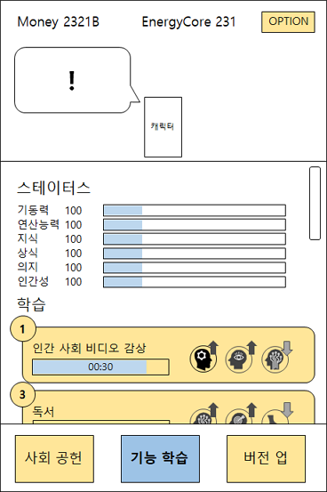






1-2. 플레이 화면 > 기능 학습
사회 공헌에서 돈을 벌고 학습에서는 돈을 쓴다.
돈을 써서 학습을 눌러두면 큐잉이 최대 3회까지 쌓인다.
해당 시간 동안 방치해 두면 스테이터스 결과가 반영된다.
1
인간 사회 비디오 감상
00:30
3
독서
300 B 필요
2
단체 생활 체험
500 C 필요
인간 친구 사귀기
500 D 필요

Slide 13
1-2. 플레이 화면 > 기능 학습 (관련 데이터)
LearningInfo
id | key | _text
1 | AND_MAKER_LEARNING_NAME_1 | 사회 비디오 감상
2 | AND_MAKER_LEARNING_NAME_2 | 독서
3 | AND_MAKER_LEARNING_NAME_3 | 학교 체험
4 | AND_MAKER_LEARNING_NAME_4 | -
5 | AND_MAKER_LEARNING_NAME_5 | -
6 | AND_MAKER_LEARNING_NAME_6 | -
7 | AND_MAKER_LEARNING_NAME_7 | -
8 | AND_MAKER_LEARNING_NAME_8 | -
9 | AND_MAKER_LEARNING_NAME_9 | -
10 | AND_MAKER_LEARNING_NAME_10 | -
11 | AND_MAKER_LEARNING_NAME_11 | -
12 | AND_MAKER_LEARNING_NAME_12 | -
LearningArgumentInfo
id | requiremoney | requiretime | mobility | computing | knowledge | commonsesnse | willing | humanity
1 | 20000 | 300 | 0 | 0 | 5 | 5 | 0 | 5
2 | 20000 | 300 | 0 | 0 | 5 | 5 | 5 | 0
3 | 20000 | 300 | 5 | 5 | 0 | 0 | 0 | 0
4 | 20000 | 300 | 0 | 0 | 5 | 5 | 0 | 5
5 | 20000 | 300 | 0 | 0 | 5 | 5 | 0 | 5
6 | 20000 | 300 | 0 | 0 | 5 | 5 | 0 | 5
7 | 20000 | 300 | 0 | 0 | 5 | 5 | 0 | 5
8 | 20000 | 300 | 0 | 0 | 5 | 5 | 0 | 5
9 | 20000 | 300 | 0 | 0 | 5 | 5 | 0 | 5
10 | 20000 | 300 | 0 | 0 | 5 | 5 | 0 | 5
11 | 20000 | 300 | 0 | 0 | 5 | 5 | 0 | 5
12 | 20000 | 300 | 0 | 0 | 5 | 5 | 0 | 5

Slide 14
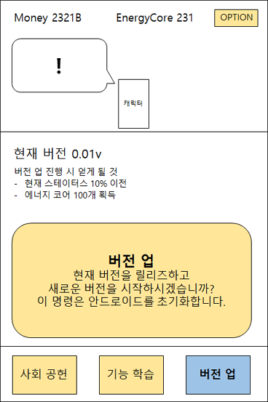
1-3. 플레이 화면 > 버전 업
씬(?)은 딱 2개 (플레이 화면 / 스토리 출력)
안드로이드의 능력치를 올리고,
능력치 조건 달성 시 [!] 를 눌러 스토리를 보거나
버전 업을 통해 스토리를 보는 게임이다.
무한정 기다리면 이론상 모든 스토리를 볼 수 있지만, 효율이 좋지 않아 쉽지 않다.
버전 업 (초기화)를 통해 점진적으로 효율을 높여서 모든 능력치를 달성하도록 유도한다.
(버전 업 시 어떤 것의 효율을 올려줄 지 상세 기획 필요)

Slide 15

2. 스토리 화면
플레이 화면에서 [!] 를 누르거나, 버전 업을 통해 확인 가능한 스토리가 있을 때 스토리 출력하는 곳이다.
기본적으로 VNL 스타일로 문체를 잡아서 1인칭 시점으로 스토리에 이입할 수 있게 돕는다.
클릭하면 한 문장씩 끊어서 노출되고, 다음 페이지로 넘어가는 명령어도 필요할 듯하다. (기획 필요)
캐릭터 이미지나 백그라운드 이미지가 필요한 경우는 비용이 발생하는 것이므로 숙고하여 결정한다.
긴 전쟁이 끝났다.
우리는 평화를 되찾았다.
남겨진 과제는 전쟁의 상흔을 지우고,
새 시대에 새로운 가치를 불어넣는 것이었다.
우리가 망가뜨린 세계를
우리의 손으로 다시 재건할 수 있을까?
그런 고민에 빠져있던 와중,
나는 [테스타먼트]라는 기업으로부터 새로운 제안을 받았다.

Slide 16
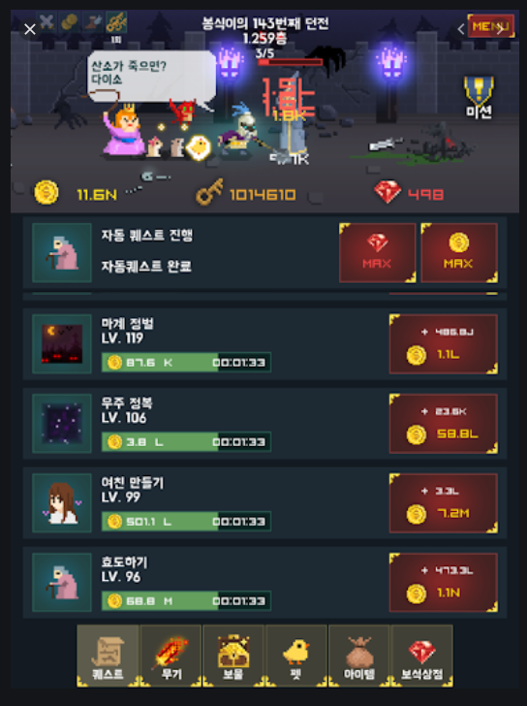
Money 2321B EnergyCore 231
OPTION
!
캐릭터
도시 환경 미화 LV 32
레벨 업
332B
321 A 획득까지 00:00:30
출장 설거지 LV 12
레벨 업
332B
321 A 획득까지 00:03:30
야간 경비 LV 1
레벨 업
12C
321 A 획득까지 00:10:30
책 읽어주기
잠금해제
323G
비활성화
사회 공헌
기능 학습
버전 업

Slide 17
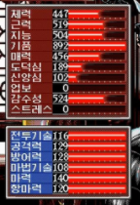
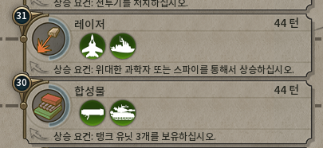
Money 2321B EnergyCore 231
1
OPTION
인간 사회 비디오 감상
!
00:30
3
독서
캐릭터
300 B 필요
2
단체 생활 체험
스테이터스
500 C 필요
기동력
연산능력
지식
상식
의지
인간성
100
100
100
100
100
100
인간형 독서
500 D 필요
학습
1
에너지 코어를 사용해서
즉시 완료하시겠습니까?
인간 사회 비디오 감상
00:30
3
독서
300 B 필요
사회 공헌
기능 학습
버전 업

Slide 18
Money 2321B EnergyCore 231
OPTION
!
캐릭터
현재 버전 0.01v
버전 업 진행 시 얻게 될 것
현재 스테이터스 10% 이전
에너지 코어 100개 획득
버전 업
현재 버전을 릴리즈하고
새로운 버전을 시작하시겠습니까?
이 명령은 안드로이드를 초기화합니다.
사회 공헌
기능 학습
버전 업

